Slide 1
Semana 16
Historia, Literatura, Producción Intelectual
Facultad de Ciencias Naturales y Matemática
Asignatura : Geopolítica y Realidad Nacional
Dr. Fredy salinas Meléndez
Semestre Académico 2025 - 2

Slide 2
La historia del Perú se caracteriza por una rica herencia cultural que abarca desde sus antiguas civilizaciones hasta su desarrollo moderno. Su trayectoria incluye diversos periodos y eventos clave que han moldeado su identidad nacional.
Época Precolombina
Antes de la llegada de los europeos, el Perú fue hogar de destacadas civilizaciones como los Chavín, Paracas, Nazcas, Moche, y los Incas. Los Incas, con su capital en Cusco, formaron el Imperio Inca, que se extendió por gran parte de los Andes y se destacó por su avanzado sistema de ingeniería, arquitectura, y administración. La cultura inca dejó un legado duradero en el Perú a través de sus construcciones como Machu Picchu y su compleja red de caminos.
Colonización y Virreinato
En 1532, los conquistadores españoles, liderados por Francisco Pizarro, llegaron al Perú, poniendo fin al Imperio Inca. Durante el periodo colonial, el Perú fue parte del Virreinato del Perú, administrado por España. Este período se caracterizó por la explotación de recursos naturales, la introducción del cristianismo y la fusión de culturas andinas con europeas, dando lugar a una rica herencia cultural.

Slide 3
Independencia y República
El Perú obtuvo su independencia de España el 28 de julio de 1821, bajo el liderazgo de José de la Riva-Agüero y Simón Bolívar. El siglo XIX estuvo marcado por conflictos internos y externos, incluyendo guerras con países vecinos. A lo largo del siglo XX, el Perú experimentó una serie de dictaduras y gobiernos democráticos, con una importante reforma agraria en la década de 1960 y una transición hacia la democracia en los años 80 y 90.
Literatura y Producción Intelectual La literatura peruana ha sido un reflejo de su compleja historia y diversidad cultural. Durante el periodo colonial, la literatura estaba influenciada por la tradición española, pero con el tiempo surgieron voces que exploraron temas nacionales. En el siglo XX, autores como Mario Vargas Llosa, quien ganó el Premio Nobel de Literatura en 2010, y José María Arguedas, se destacaron por su exploración de la identidad peruana y la diversidad cultural en sus obras. Vargas Llosa es conocido por sus novelas como "La ciudad y los perros" y "Conversación en La Catedral", que abordan temas políticos y sociales.

Slide 4
En la producción intelectual, el Perú ha sido un centro de estudio y debate en diversas disciplinas. La arqueología y la historia han jugado un papel importante en la comprensión de las civilizaciones antiguas del país. En la actualidad, el Perú sigue contribuyendo al ámbito académico con investigaciones en ciencias sociales, humanidades, y ciencias naturales.
En conclusión La historia del Perú es una narrativa de evolución cultural, social y política que abarca milenios. Desde sus antiguas civilizaciones hasta su situación actual, el Perú ha producido una rica herencia literaria e intelectual que sigue influyendo en el ámbito global. La literatura peruana y la producción intelectual reflejan la complejidad y la riqueza cultural del país, manteniéndose como un componente vital de su identidad nacional.

Slide 5
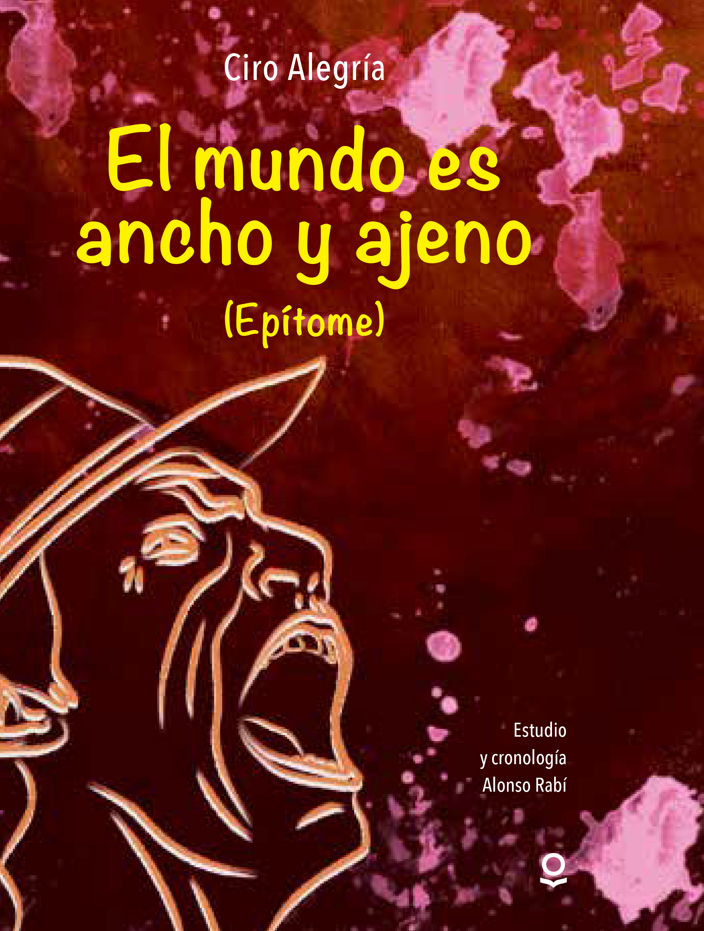
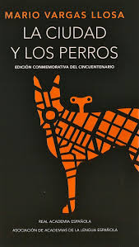

Slide 6
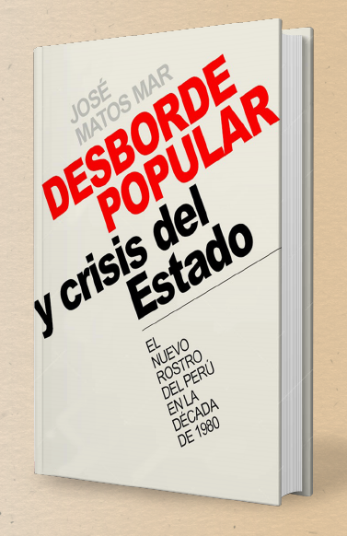

Slide 7

Carlos Marx y Autores Peruanos
Carlos Marx
El marxismo es una teoría política, económica y social que analiza las estructuras de poder, la lucha de clases y la explotación del trabajo, con el objetivo de alcanzar una sociedad sin clases. Se basa en el materialismo histórico, que sostiene que la historia se desarrolla a través de conflictos entre clases sociales con intereses opuestos.
César Vallejo
Fue un poeta y escritor peruano (1892–1938), considerado una figura clave de la literatura mundial. Su obra, marcada por el sufrimiento humano, la injusticia y la esperanza, combina lo íntimo con lo político. Su libro más destacado es *Trilce* (1922), una obra vanguardista de gran complejidad.
José Carlos Mariátegui
Nació en Moquegua en 1894. Autodidacta y periodista, fue uno de los pensadores marxistas más influyentes del Perú. Fundó la revista *Amauta* y escribió *Siete ensayos de interpretación de la realidad peruana* (1928), una obra clave del pensamiento político y social latinoamericano.
Ciro Alegría
Escritor y periodista nacido en Huamachuco en 1909. Se destacó por su obra indigenista y compromiso social. Su novela más famosa es *El mundo es ancho y ajeno* (1941), escrita durante su exilio en EE.UU. y Chile.

Slide 8
José María Arguedas
Nació en Andahuaylas en 1911. Escritor, etnólogo y antropólogo, dedicó su obra a reivindicar la cultura indígena. Fue autor de *Los ríos profundos* y *Todas las sangres*. Se suicidó en 1969 en Lima.
Mario Vargas Llosa
Nacido en Arequipa en 1936, es uno de los escritores más importantes en lengua española. Premio Nobel de Literatura 2010. Autor de *La ciudad y los perros*, *Conversación en La Catedral* y otras obras. Su trayectoria política y literaria lo han convertido en una figura controversial y admirada.
El marxismo, fundado por Karl Marx, sostiene que la historia avanza por la lucha de clases y predice el fin del capitalismo mediante una revolución proletaria. Aunque influyó en procesos revolucionarios del siglo XX, sus aplicaciones prácticas derivaron en regímenes autoritarios y fracasos económicos.
Hoy en día, el marxismo pierde vigencia por cinco razones principales:
Fallas históricas de los regímenes marxistas.
Cambios en la estructura de clases, más diversa y compleja.
Economía digital y globalización, no previstas por Marx.
Pluralismo social, con luchas que exceden lo económico.
Rechazo a ideologías totalizantes, ante la valorización actual de la democracia y los derechos humanos.
A pesar de ello, su capacidad crítica frente a la desigualdad sigue siendo útil para entender aspectos del capitalismo contemporáneo

Slide 9
Conclusión:
Los principales escritores peruanos del siglo XX, aunque con enfoques distintos, dialogaron con el marxismo desde la literatura, el periodismo o la acción política. Para muchos, el marxismo representó una herramienta crítica y transformadora, útil para analizar la realidad peruana, sobre todo en torno a la desigualdad, la opresión indígena y la injusticia social. No todos fueron marxistas militantes, pero varios asumieron una postura comprometida con las luchas sociales, compatible con algunos de sus principios.
El marxismo ha perdido vigencia como sistema cerrado de pensamiento y modelo revolucionario, debido a sus fracasos históricos y limitaciones teóricas. Sin embargo, su valor crítico sobre las desigualdades estructurales del capitalismo puede seguir siendo aprovechado en un contexto plural, democrático y globalizado.

Slide 10
Comentario

Slide 11
PRÁCTICA
Grupo 1: Resume la obra de Ciro Alegría: El mundo es Ancho y Ajeno y explica la problemática social que afronta.
Grupo 2: Resume la obra de Vargas Llosa: La Ciudad y Los Perros, explica la problemática social que afronta.
Grupo 3: Resume la obra de Matos Mar: El Desborde Popular y explica la problemática social que afronta.

